Slide 1
第二章 矩阵及其运算
第三节 逆矩阵

Slide 2


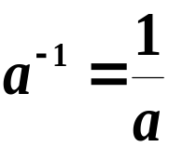






一、引入
在数的运算中，
当数 时，
有
其中 为 的倒数，
（或称为 的逆）；
而在矩阵的运算中，
单位阵 相当于数的乘法运算中的1，
因此，对于矩阵 ，
如果存在一个矩阵 B ,
使得
则矩阵 称为 的逆矩阵或逆阵.

Slide 3






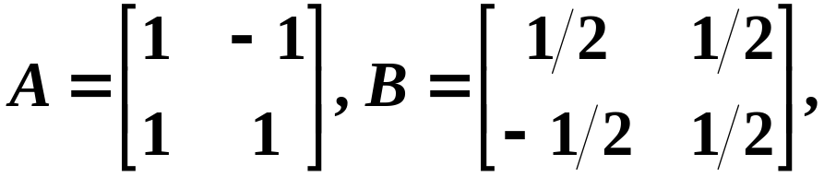


二、逆矩阵的概念
定义 对于 阶矩阵 ，如果有一个 阶矩阵 ，
则称矩阵 为可逆的或可逆阵，并把矩阵 称为 的
逆矩阵.
使得
如果不存在满足条件的矩阵 ，则称 为不可逆的或不可逆阵.
例如 设
是 的逆矩阵

Slide 4












注
1、可逆阵必为方阵，其逆阵为同阶方阵；
2、 、 地位对等：若 是 的逆矩阵，则
也是 的逆矩阵，即 、 互为逆矩阵；
单位矩阵 与其自身互为逆矩阵.
3、
定理1 若 是可逆阵，则 的逆矩阵是唯一的,记为
则有
证明 若设 和 均为 的逆矩阵，
可得
所以 的逆矩阵是唯一的.

Slide 5




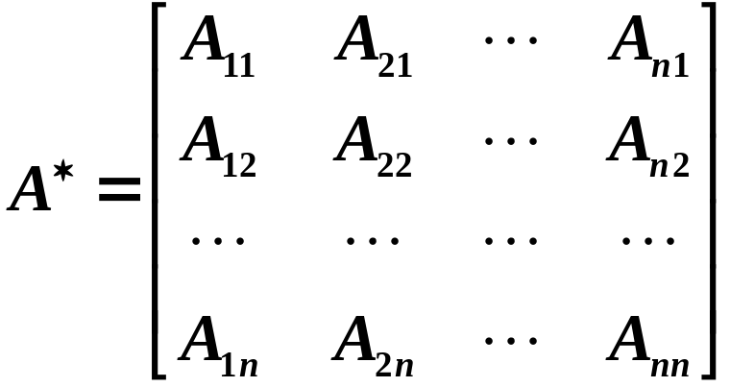
三、矩阵可逆的条件及逆矩阵的求法
定义
设 是 阶方阵 所对应的行列式
中元素 的代数余子式
则矩阵
注意排列次序
称为矩阵 的伴随矩阵.

Slide 6
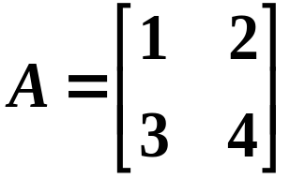













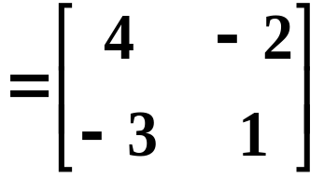

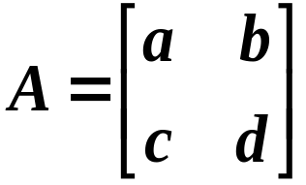
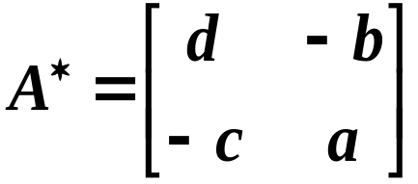
例1 设 ，求 .
解
注 若 ，则 .

Slide 7
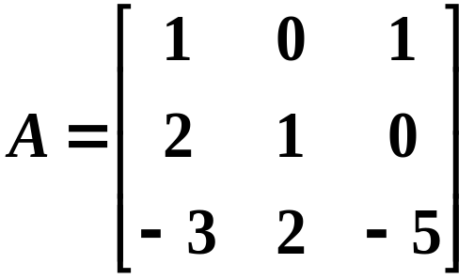
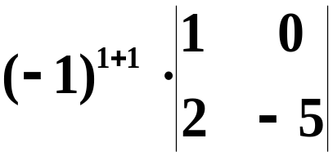
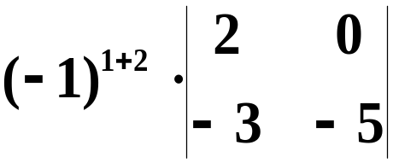


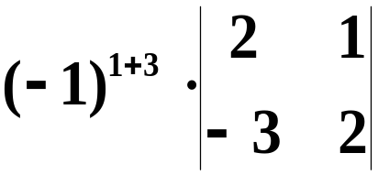








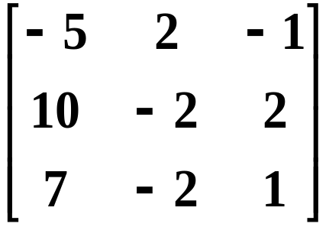

例2 设 ，求 .
解
同理可得

Slide 8

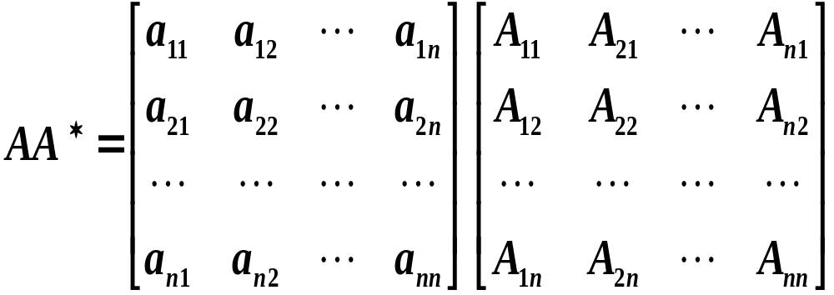
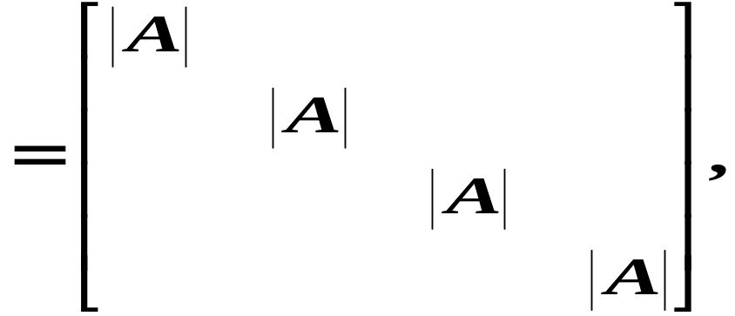


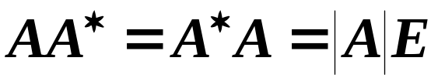
引理 设 为 阶方阵， 是 的伴随矩阵，则
证明
即

Slide 9

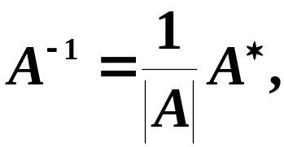



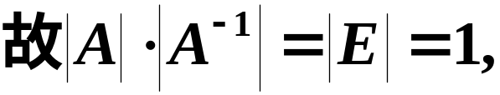


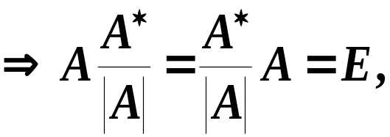
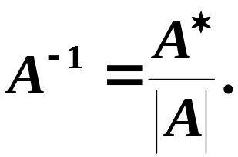
定理2 方阵 可逆的充要条件是 ，且
其中 为矩阵 的伴随矩阵.
证明
由 可逆，
知存在 使
由逆矩阵的定义知

Slide 10


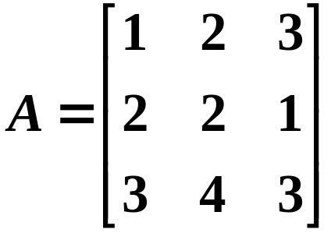
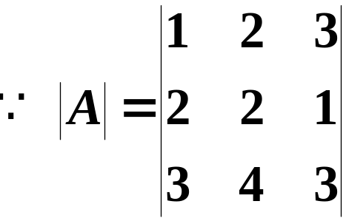



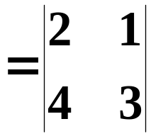
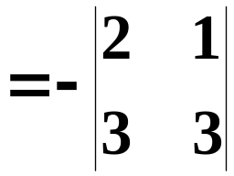




定义
当 时， 称为非奇异矩阵；
当 时， 称为奇异矩阵.
为非奇异矩阵
注 由此可知： 可逆
例3 求方阵 的逆矩阵.
解

Slide 11

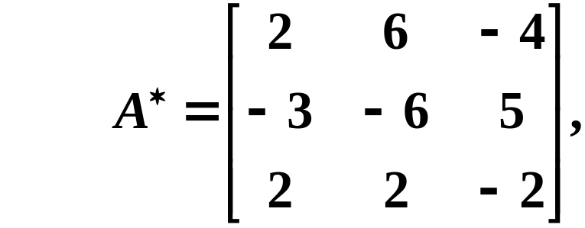
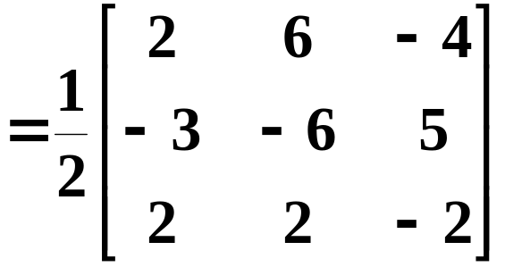
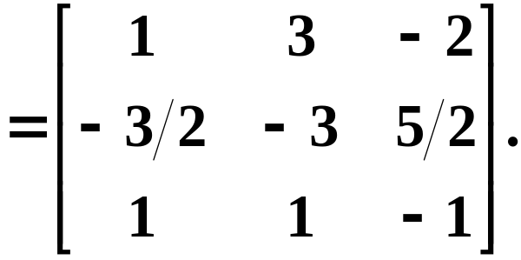
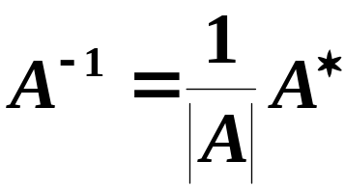
同理可得
得
故

Slide 12
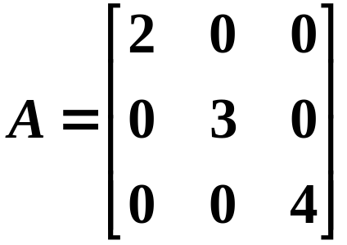
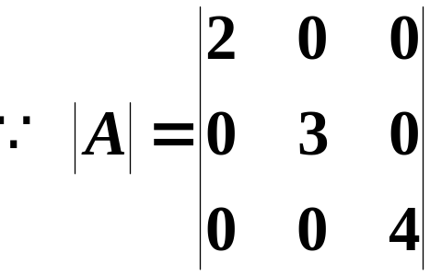

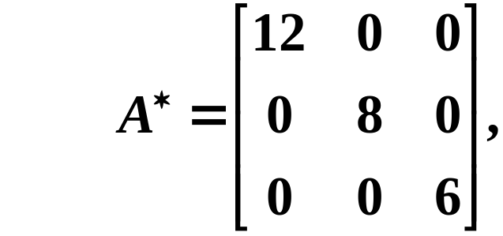
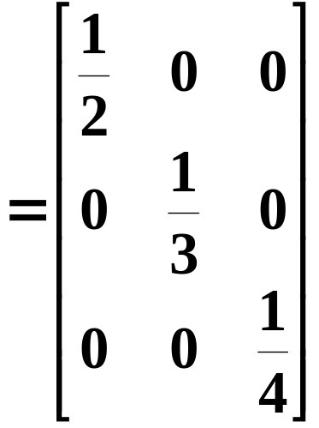
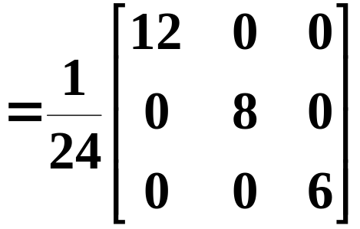
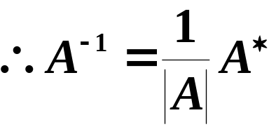
例4 求对角阵 的逆矩阵.
解

Slide 13
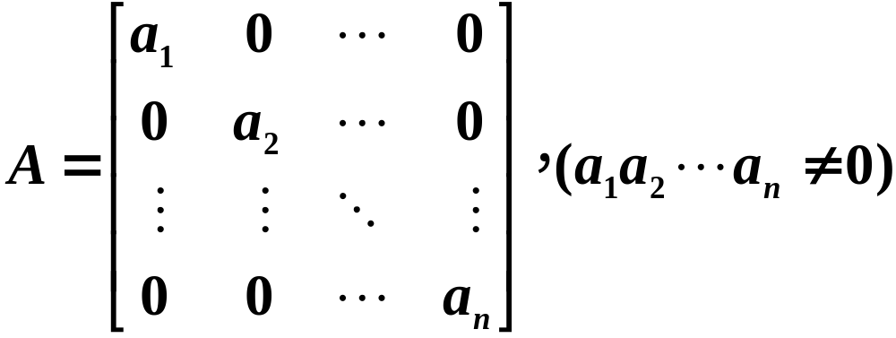
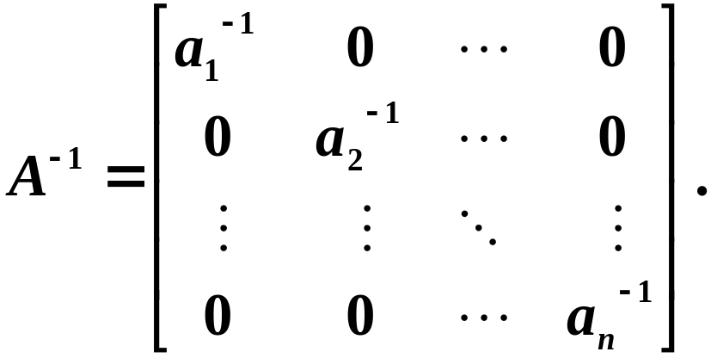

注
1、设 ，则
2、利用 来计算 只限于阶数不高于3的矩阵，否则计算量很大；对于阶数高于3的矩阵，今后将介绍其他办法来求其逆矩阵.

Slide 14
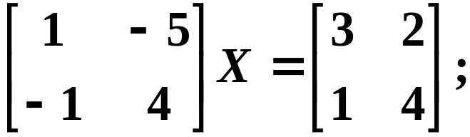
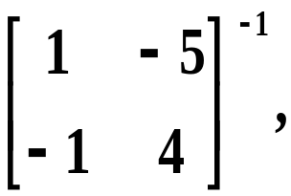

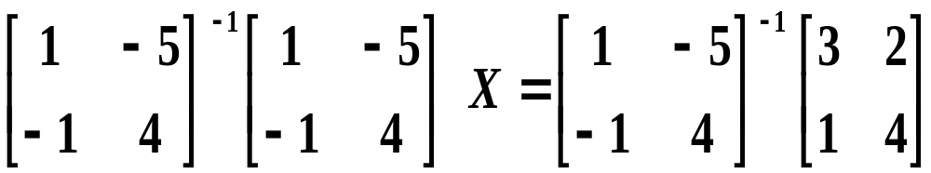
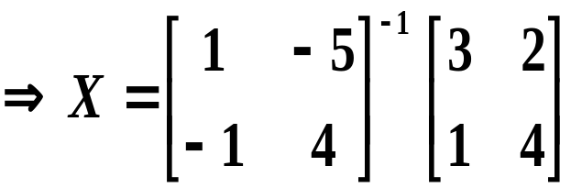
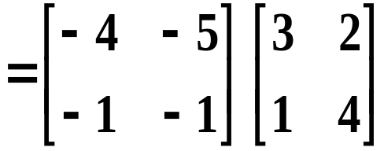
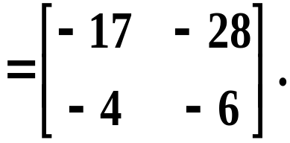
例5 解矩阵方程
解
给方程两端左乘矩阵

Slide 15
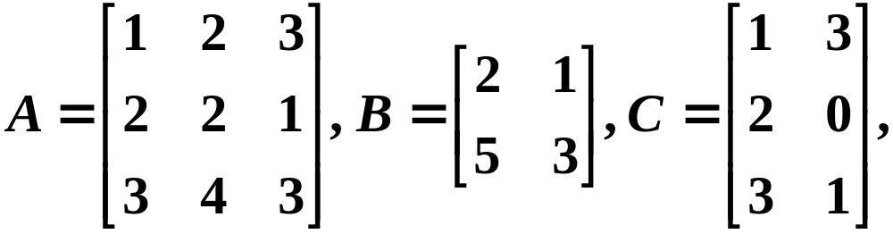


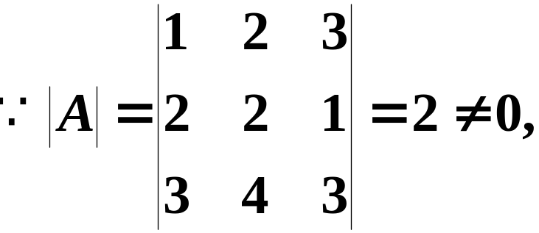
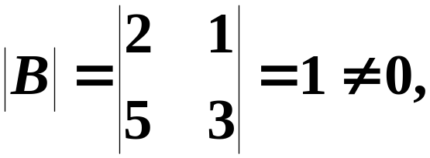

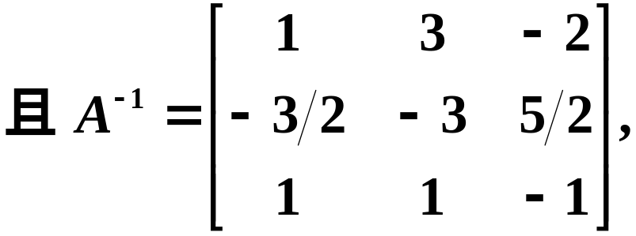
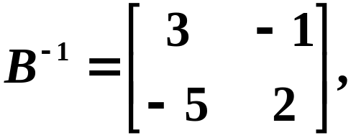
例6 设
求矩阵 使满足 .
解

Slide 16





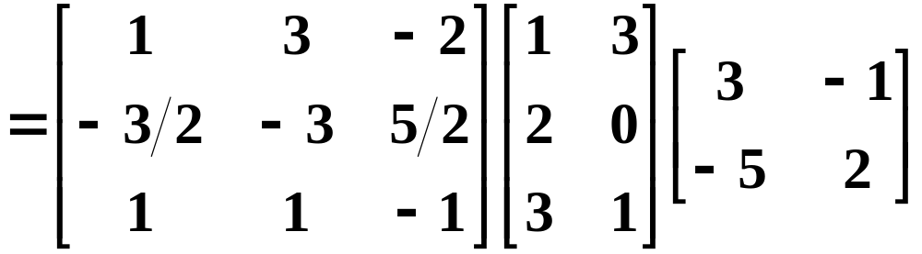
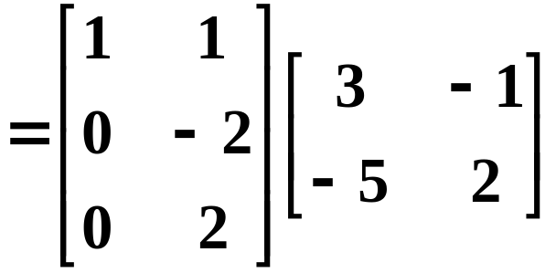
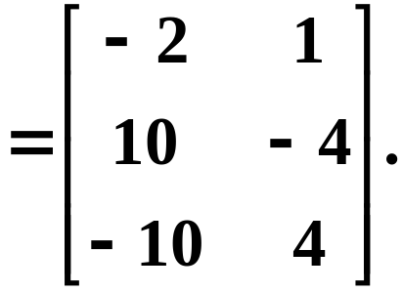
于是

Slide 17









例7 设 为同阶矩阵，且 可逆，判断下列结论正确与否.
1、若 ，则 .
（正确）
2、若 ，则 .
（错误）
3、若 ，则 .
（正确）
4、若 ，则 .
（错误）
注 1、 ，且 可逆时，有 .
2、 ，且 可逆时，有 .

Slide 18











推论 设 与 是 阶矩阵，如果 （或 ）
则 与 都可逆，并且 ， .
证明
故
因而 存在
，于是
注 和 中只要一个成立，则有 可逆且 为 的逆矩阵.

Slide 19




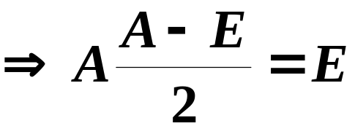







例8 设方阵 满足方程 ，
证明： 都可逆，并求它们的逆矩阵.
证明

Slide 20












四、逆矩阵的运算性质
证明

Slide 21












证明
证明

Slide 22





